Slide 1
《 从大圣到悟空——西游里的安全哲学》
分享人：曹贤龙

Slide 2
分 享 内 容
一、 西游人物篇
二、 成长修炼篇
三、 度已度人篇

Slide 3

一、西游人物篇

Slide 4
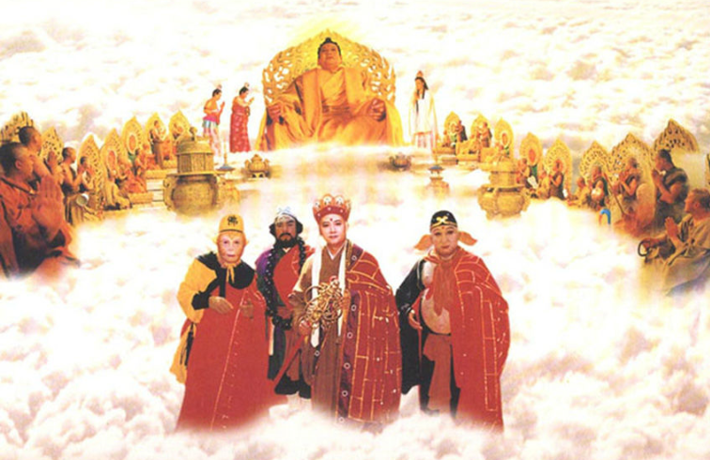

Slide 5
一、西游人物篇
唐 僧—认准目标，坚持到底
孙悟空—战胜自我，改变世界
猪八戒—快乐生活，幽默人生
沙和尚—谦逊为人，踏实做事

Slide 6
二、成长修炼篇

Slide 7
1
技术法宝
2
管理优先
3
资源利用
4
心性修持

Slide 8
技术法宝
1）
一项专业安全技术
2）
安全法规标准
3）
安全工具（JSA\LEC\HAZOP\ATA等）
4）
应急救援
5）
事故调查

Slide 9

管理优先
组织协调
沟通
与人相处
洞察人性
激励人心
总结
专业
技术

Slide 10
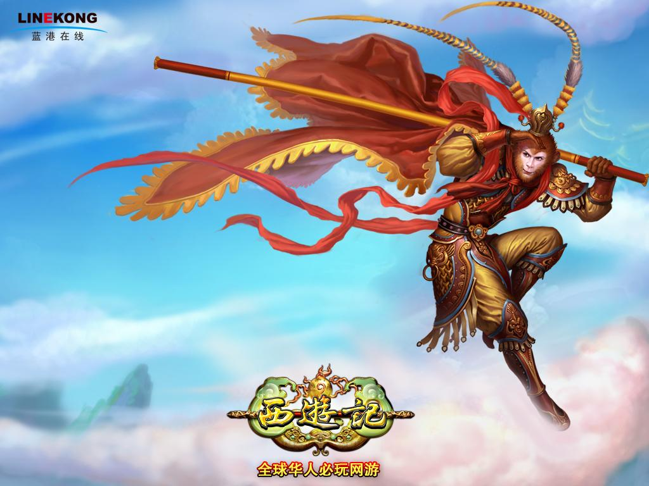
孙悟空不是万能的，在他陷入绝境时有什么可帮助他的？

Slide 11

资源利用

Slide 12
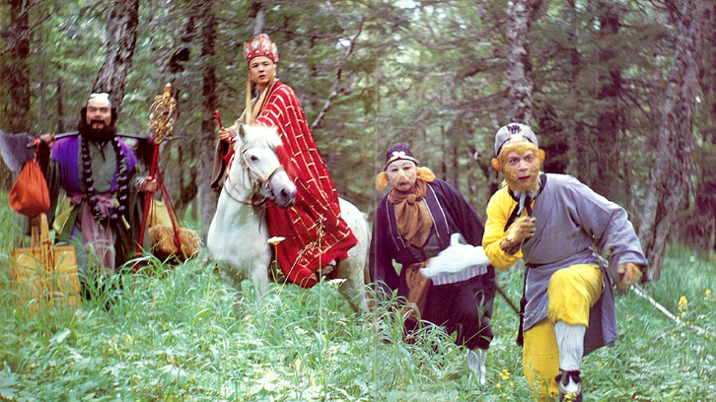
心性修持

Slide 13
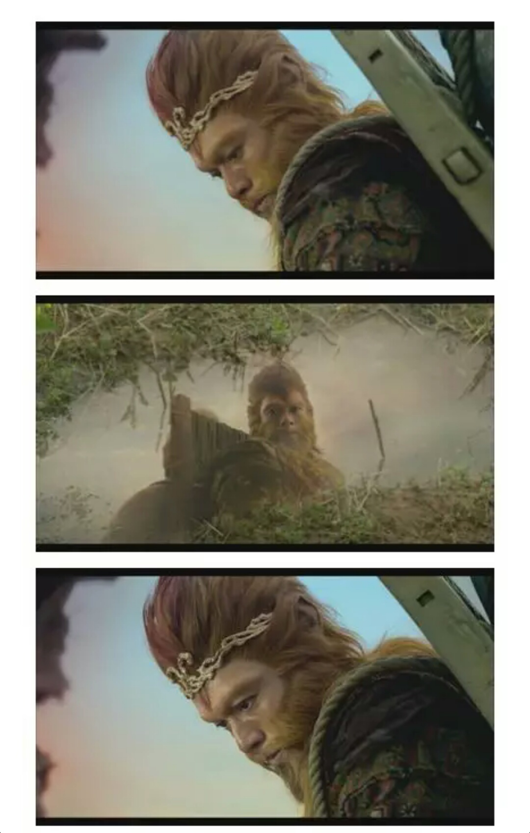

Slide 14
三、度已度人篇

Slide 15
度人度已
度人先度已
紧箍咒
安全意愿

Slide 16
一、度人先度已
理念
专业
行为

Slide 17

二、紧箍咒

Slide 18
三、安全意愿
01
搭建平台
02
激励机制
03
自上而下
04
文化氛围
05
相互关照

Slide 19


Thanks
心之所至，安全相随!
用感知与行动，让身边更安全！

